Slide 1

Fundamentos de Big Data
Professor
José Pedro Calistro Torres de Miranda

Slide 2


Objetivo da aula
Esclarecer dúvidas da prova e redigir bons feedbacks
Refletir sobre a qualidade dos dados no projeto final
Apoiar o avanço do projeto com foco nos dados
Estimular pensamento crítico e trabalho em grupo
Revisar as principais tecnologias de Big Data (Hadoop, Spark, NoSQL)
Avaliar o Capítulo 1 com apresentações em formato elevator pitch
Discutir e justificar a escolha da tecnologia para o projeto final
Introduzir o Design Thinking com foco em empatia

Slide 3

🗓️ Agenda do dia
✅ Check-in: Slogan do Projeto
🎤 Apresentações – Elevator Pitch (Capítulo 1)
🔍 Revisão: Qualidade de Dados (Aula 11)
⚙️ Discussão: Spark, Hadoop ou NoSQL?
☕ Intervalo
🧠 Mini-Oficina: Redefinição com IA + Design Thinking
📋 Correção de Provas / Orientações por Grupo
📌 Check-out: Próximos passos e Laboratório 16/05

Slide 4
Check-in: Quebra-Gelo
💬 "Se o seu projeto fosse um produto com campanha de marketing, qual seria o slogan?"
📌 Em 1 minuto, criem e compartilhem um slogan criativo que resuma a essência do seu projeto. 🎯 Foquem no impacto, no público e na proposta de valor. 🧠 Dica: pensem como uma startup tentando convencer um investidor!

Slide 5
Revisão: O que Vimos até o momento?
Introdução à Disciplina
Conceitos Fundamentais do Big Data
Tecnologias para Big Data
Infraestrutura para Big Data
Processamento de Dados em Escala
Streaming de Dados
Machine Learning
Ética e Privacidade em Big Data

Slide 6
🎤 Elevator Pitch – Capítulo 1
• Cada grupo terá até 5 minutos para apresentar.
• Foco: Problema, justificativa, objetivos e público-alvo.
• Apresentação visual clara, sem leitura integral dos slides.
• Professor usará rúbrica de avaliação.
• Todos do grupo devem ter participação.

Slide 7
📊 Revisão – Qualidade dos Dados
• Quais dados o seu grupo pretende usar?
• Eles são completos, consistentes, atualizados e relevantes?
• Como a qualidade dos dados impacta o diagnóstico do projeto?
• Aula 11 → foco nos 5Vs + critérios técnicos de qualidade.

Slide 8
Discussão – Qualidade dos Dados
Revisão dos 5Vs com foco em Veracidade e Valor
Problemas comuns: dados duplicados, ausentes, inconsistentes
Impactos da má qualidade nos projetos de Big Data

Slide 9
Atividade em Grupo – Mini-relatório
Fonte dos dados utilizados
Tipo de dados (estruturado, semi ou não estruturado)
Problemas de qualidade identificados
Estratégias para tratamento e limpeza de dados
Entrega até o fim da aula ou via Moodle até meia-noite

Slide 10
⚙️ Spark x Hadoop x NoSQL
• Apresentar quadro comparativo e casos reais de uso.
• Grupos devem escolher qual tecnologia utilizar e justificar.
• Base: tipo de dado, escalabilidade, tempo de resposta e custo.
• Upload da justificativa no roteiro ou apresentação.

Slide 11
Escolhendo a Melhor Tecnologia
Hadoop: Melhor para grandes volumes de dados armazenados e processados em lote.
Spark: Melhor para processamento rápido e análise em tempo real.
NoSQL: Melhor para bancos de dados escaláveis e flexíveis.

Slide 12
Critérios para Escolha de Tecnologia
Tipo de dado (estruturado, semiestruturado, não estruturado).
Tempo de resposta necessário.
Custo e escalabilidade.

Slide 13
🧠 O que é Design Thinking?
• É uma abordagem centrada no ser humano para resolver problemas complexos.
• Foca na empatia com os usuários, definição clara do problema, geração de ideias e prototipação.
• Muito usada em inovação, design de produtos e também em projetos sociais.

Slide 14
⚙️ Etapas principais de Design Thinking:
1. Empatia – entender profundamente as pessoas envolvidas
2. Definição – reformular o problema de forma clara
3. Ideação – gerar o máximo de soluções possíveis
4. Prototipação – criar uma versão inicial da solução
5. Teste – validar com os usuários reais e iterar

Slide 15
🤖 Mini-Oficina: Redefina com Empatia + IA
1. Reescreva o problema com foco nas emoções e motivações.
2. Crie uma persona com IA (perfil, dores, objetivos).
3. Revise os objetivos à luz da nova perspectiva.
4. Avalie se os dados disponíveis são confiáveis e úteis.
5. Registre no modelo da Memória de Contexto (base Capítulo 2).

Slide 16
Correção da Prova e Comentário das Redações
Revisão das questões objetivas com explicações dos conceitos
Destaques positivos e pontos de atenção nas redações
Momento para dúvidas e feedback dos alunos sobre a avaliação

Slide 17

Check-out – Rodada Final
O que aprendemos hoje?
Qual será o próximo passo do grupo?
Dúvidas remanescentes?

Slide 18

"Transformar dados em decisões exige técnica, mas principalmente propósito. Que seu projeto reflita o impacto que você quer ver no mundo."— Prof. José Pedro

Slide 20

Título
aqui

Slide 21


Slide 22


Slide 23
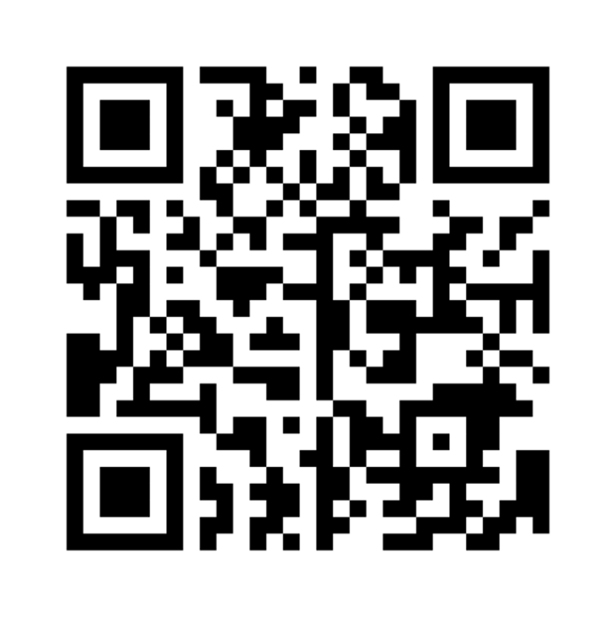


Dinâmica
Quebra-gelo
https://www.menti.com/alk8si7cfkr6

